Slide 1
Qué tan bien están prediciendo las encuestas las elecciones en América del Sur (y algo más sobre encuestas presidenciales en Chile)
Patricio Navia
Patricio.navia@nyu.edu
New York University/Universidad Diego Portales
Diciembre 6, 2016

Slide 2
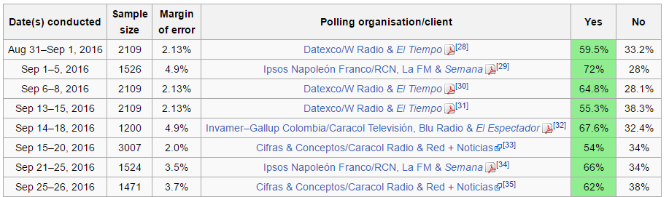
Octubre 2, 206. Referéndum sobre el Acuerdo de Paz en Colombia
Resultado: No: 50.2%, participación 37.4%. Voto voluntario

Slide 3
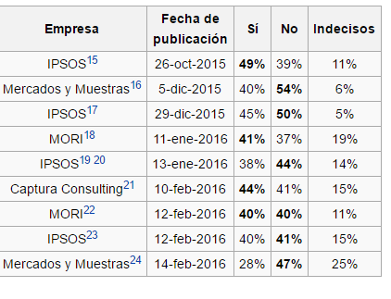
Referéndum para permitir re-elección indefinida en Bolivia
Voto obligatorio
Resultado:
No: 51.3%
Participación: 84.5% de 6,5 millones de inscritos para votar.
Mucha varianza en encuestas pre-referéndum.
Problemas de muestras y metodología

Slide 4
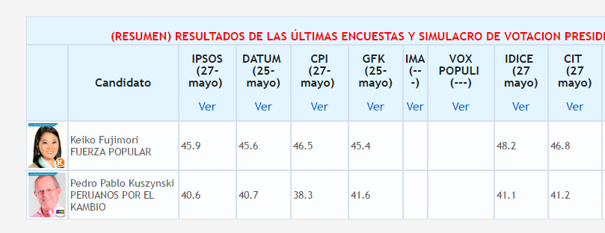
Perú (Junio 5, 2016) (voto obligatorio) http://www.eleccionesenperu.com/encuestas-presidenciales-peru.php

Slide 5
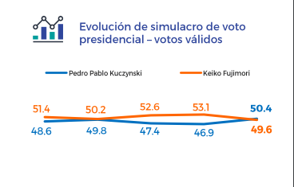
IPSOS Peru (Alfredo Torres) http://www.ipsos.pe/sites/default/files/opinion_data/SimulacroConfidencial040616.pdf
Ley prohibe a medios informar sobre encuestas en la semana inmediatamente anterior a la elección.
La última encuesta de IPSOS no fue informada en medios peruanos. (Junio 4, 2016).

Slide 6
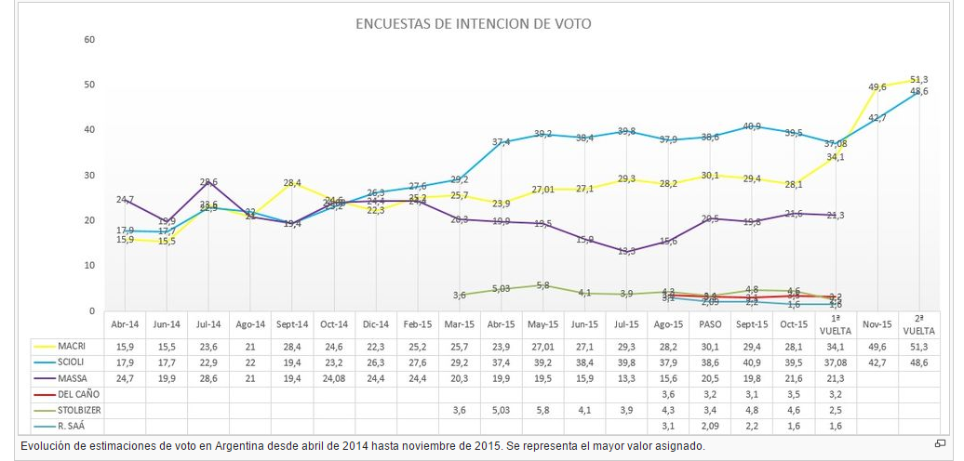
Tendencia promedio elecciones presidenciales Argentina 2015 (voto obligatorio) https://es.wikipedia.org/wiki/Anexo:Encuestas_de_intenci%C3%B3n_de_voto_para_las_elecciones_presidenciales_de_Argentina_de_2015

Slide 7
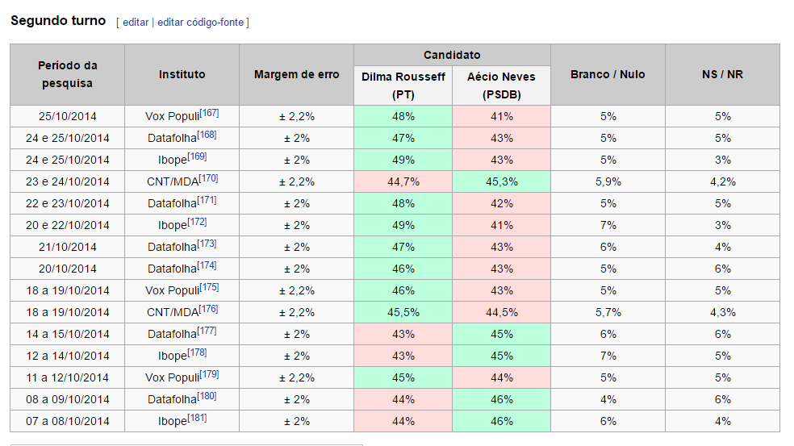
Brasil 2014 (Dilma 51.6%) (Voto obligatorio)

Slide 8
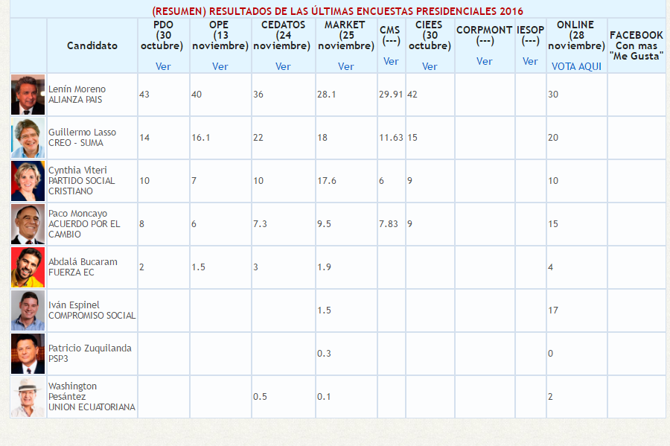
Ecuador, Febrero 2017
Voto obligatorio

Slide 9
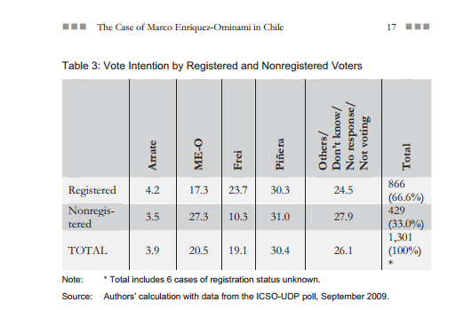
Chile. Cambio de inscripción voluntaria y voto obligatorio a inscripción automática y voto voluntario ha sido dolor de cabeza para encuestadores.
In 2009, Enriquez-Ominami era popular entre los no inscritos.
Su candidatura no logró desafiar a las coaliciones dominantes porque sus simpatizantes no estaban inscritos.

Slide 10
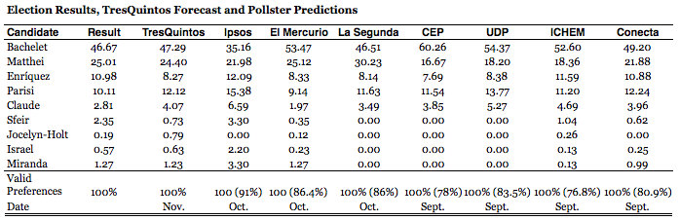
En 2013, todo fue relativamente fácil de predecir. Una candidata favorita desde el primer día.
Kenneth Bunker. Tresquintos.com https://www.washingtonpost.com/news/monkey-cage/wp/2013/12/09/latin-america-gets-its-own-538-com-and-it-beats-the-polls-in-chile/?utm_term=.6f366d268afa
Primera elección con voto voluntario

Slide 11
Elección presidencial Chile, noviembre de 2017
Muchas encuestas
Las encuestas condicional la carrera e influyen sobre las decisiones de los candidatos.
Las encuestas no son fotos de la carrera, son variables independientes que influyen en quiénes estarán en la carrera presidencial.

Slide 12
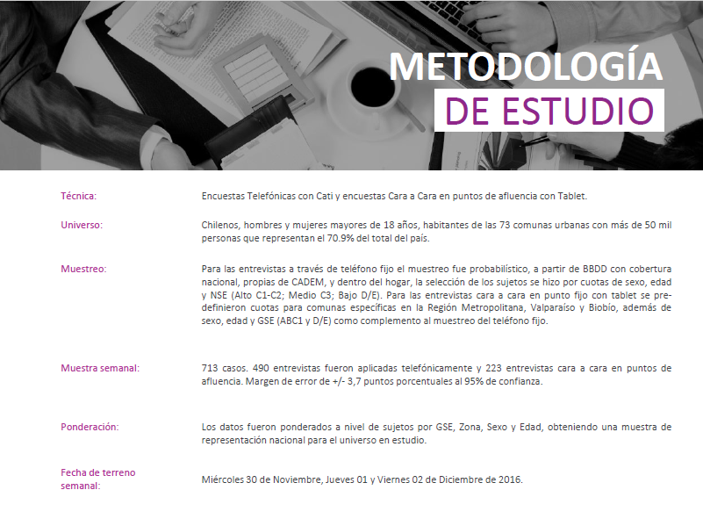
Encuesta CADEM. Semanal desde marzo de 2014

Slide 13
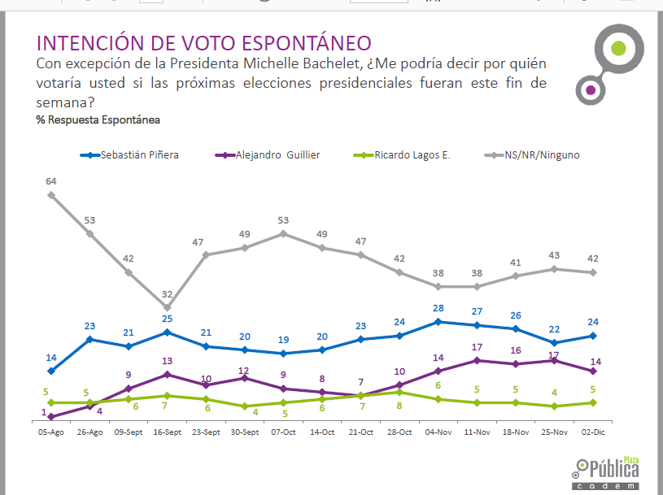
Las encuestas influyen sobre las decisiones de los partidos y los candidatos.
No son una foto, son también un plano, un reporte de qué tan exitosas están siendo las estrategias

Slide 14
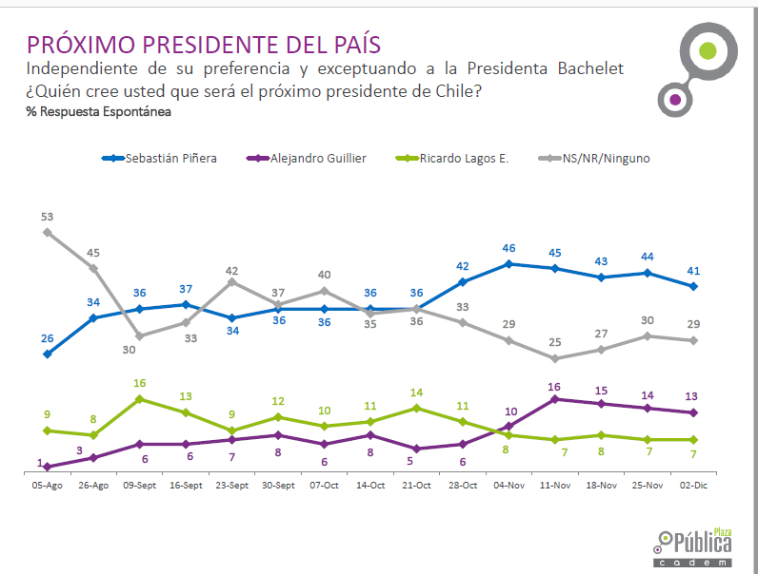
Pero la percepción sobre quién cree la gente que va a ganar es un factor que influye sobre la decisión de presidenciables de presentarse o quedar fuera.

Slide 15
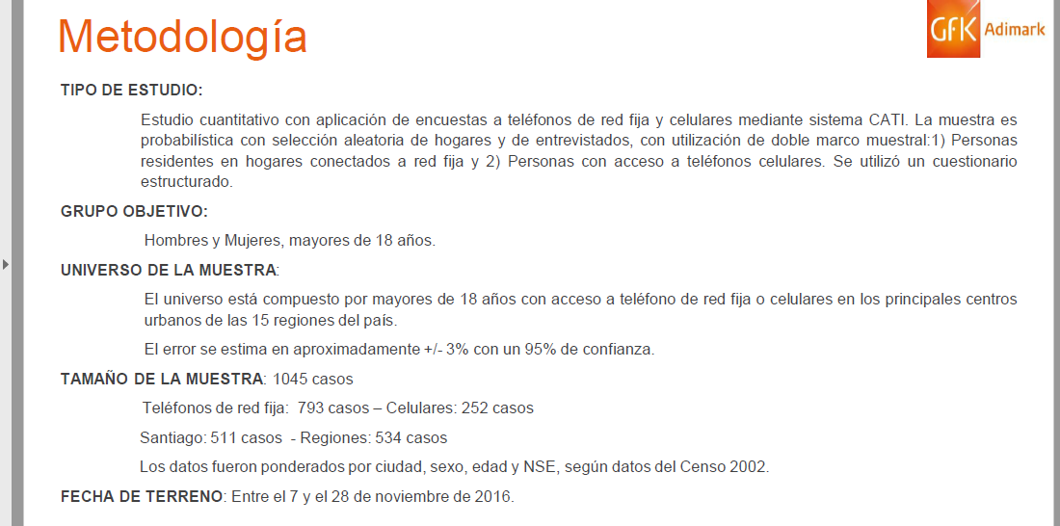
Adimark, datos mensuales desde 2006

Slide 16
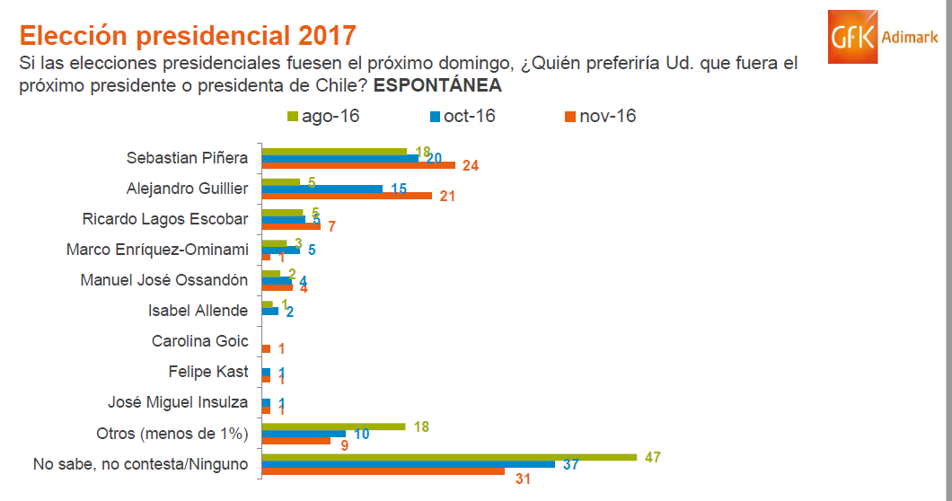
Evolutivo mensual, Adimark (agosto 2016)

Slide 17
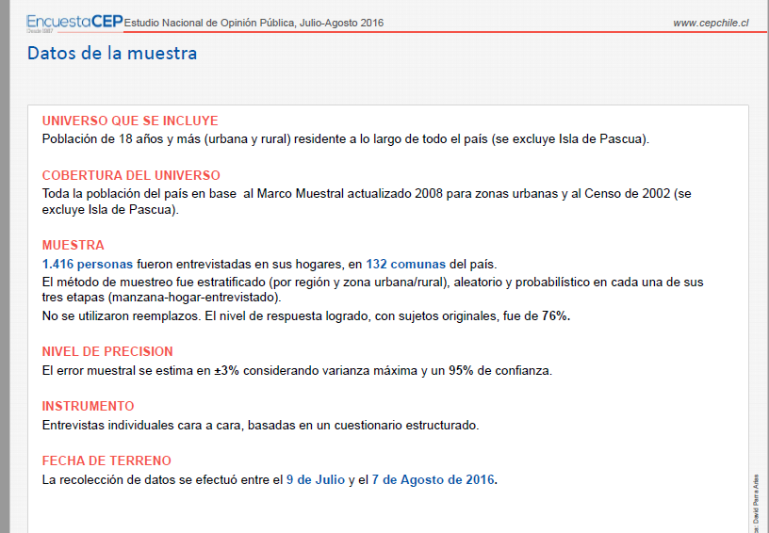
Centro de Estudios Públicos (CEP), trimestral desde 1990

Slide 18
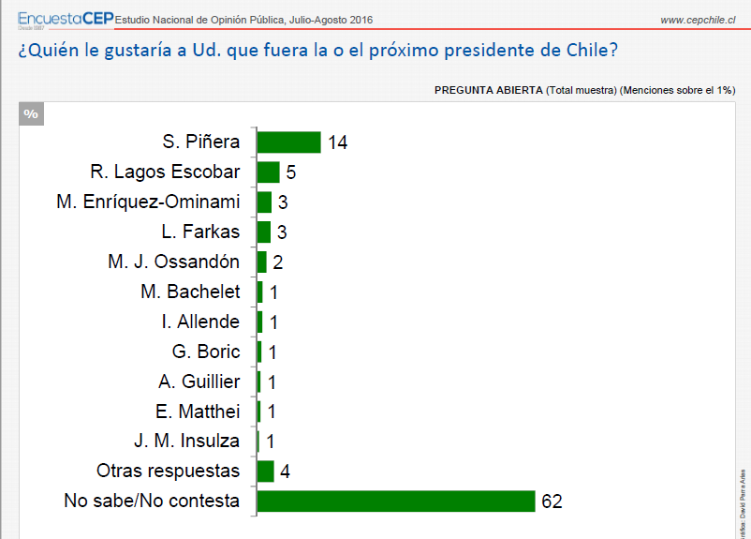

Slide 19
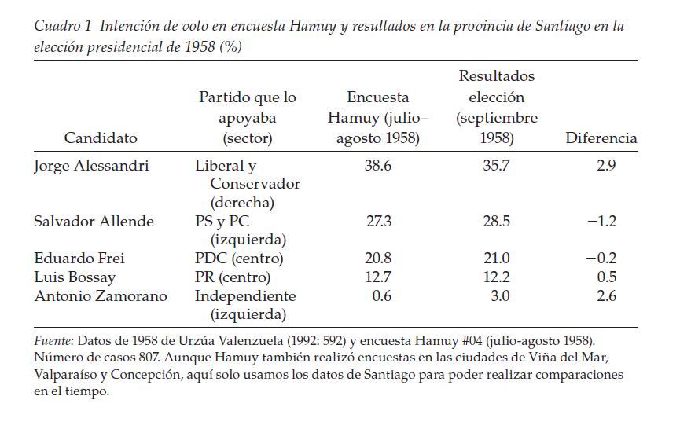
Larga historia encuestas de intención de voto, Chile
Navia, P. and R. Osorio (2015). "Las encuestas de opinión pública en Chile antes de 1973." Latin American Resarch Review 50(1): 117-139.

Slide 20
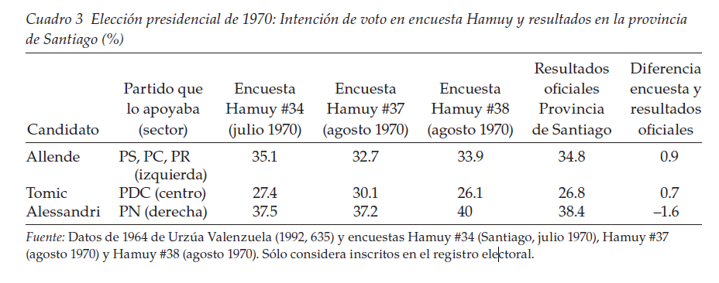
Presidenciales de 1970

Slide 21
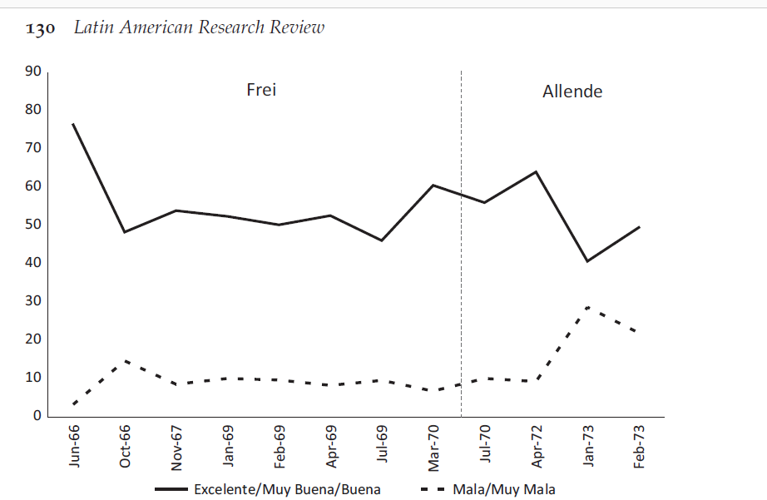
Aprobación presidencial pre 1973

Slide 22
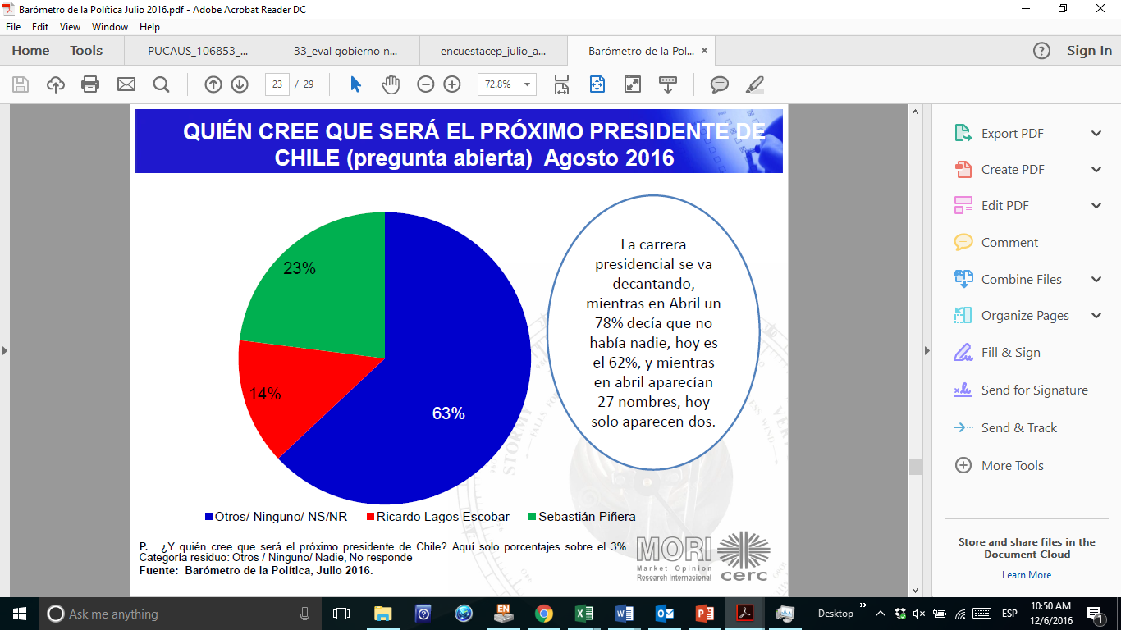
Pero también hay problemas metodológicos y áreas en que mejorar
Tasa de no respuesta
Presenciales versus telefónicas
Encuestadores que usan encuestas para sus propias agendas políticas.

Slide 23
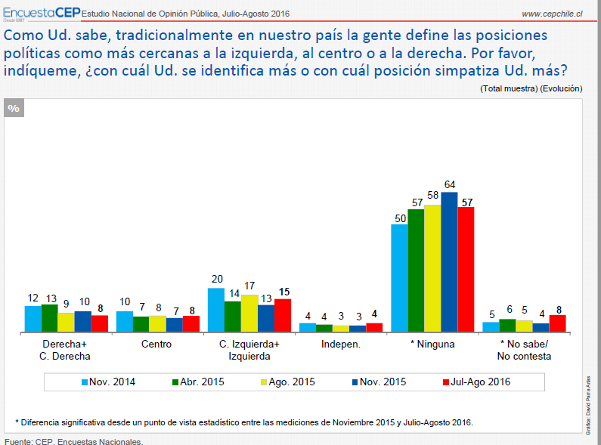
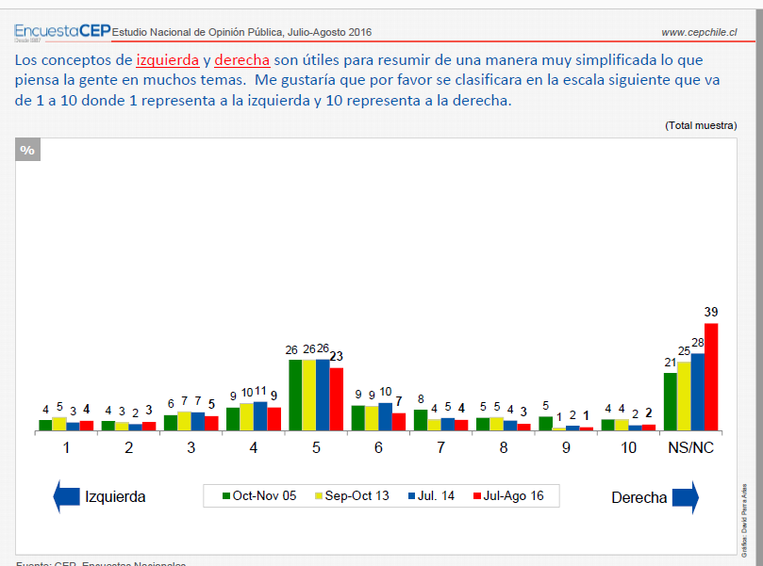
Agosto 2016. CEP. Todo depende de cómo se hace la pregunta. Depende de qué pregunta miramos en la encuesta

Slide 24
Algunas reflexiones adicionales
Las encuestas enfrentan también un problema del tipo víctima de su propio éxito.
Encuestas son buenas y dicen mucho. Candidatos modifican y ajustan sus estrategias a partir de los datos de las encuestas.
Eso disminuye asimetrías de información entre candidatos.
Todos ajustan estrategias cada vez que aparecen nuevas encuestas.
Esto es como un entrenador de football americano repensando la estrategia después de cada jugada (no como el fútbol, en que es más difícil cambiar de estrategia rápidamente y después de cada jugada).

Slide 25
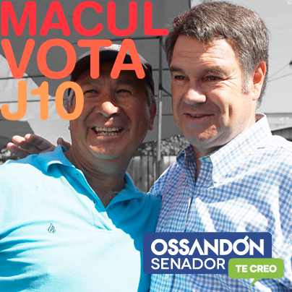
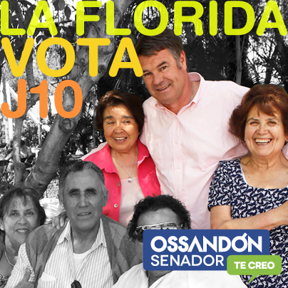
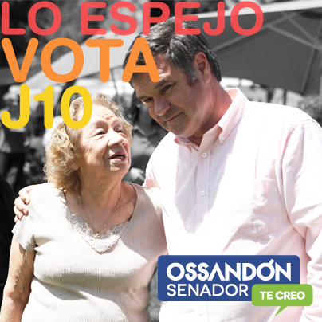
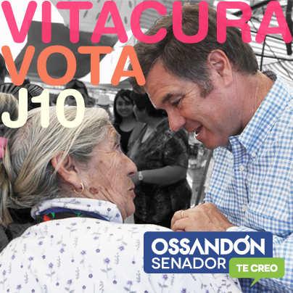
Ejemplo: Mensaje inicial de campaña del candidato a Senador Manuel José Ossandón, Santiago, Chile, 2013
Alcalde de la comuna de Puente Alto (2000-2012). Derechista, pero a favor de reformas sociales y díscolo respecto a las posturas tradicionales y conservadoras de la derecha. Mucho apoyo en sectores populares.

Slide 26
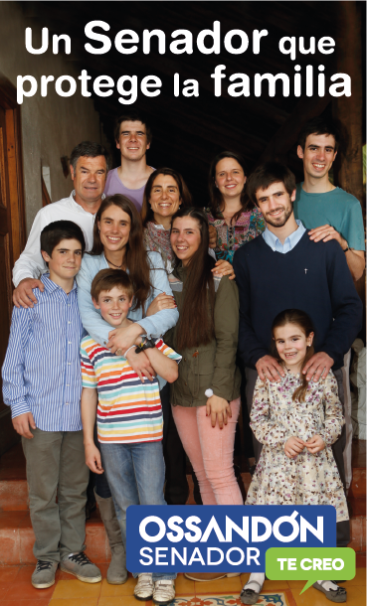
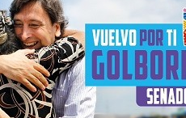
Bien en sectores populares, mal en sectores de altos ingresos (20% del electorado).
Dado el sistema electoral de representación proporcional, el rival directo de Ossandón era su compañero de lista, el candidato de la conservadora UDI, Lawrence Golborne.
Encuestas tres semanas antes de la elección nos mostraron que Golborne era más popular entre conservadores y clase alta, por ser de la UDI y porque Ossandón aparecía como un populista de derecha. Golborne es divorciado. Ossandón es casado y tiene 8 hijos. ¿Quién es más conservador?

Slide 27
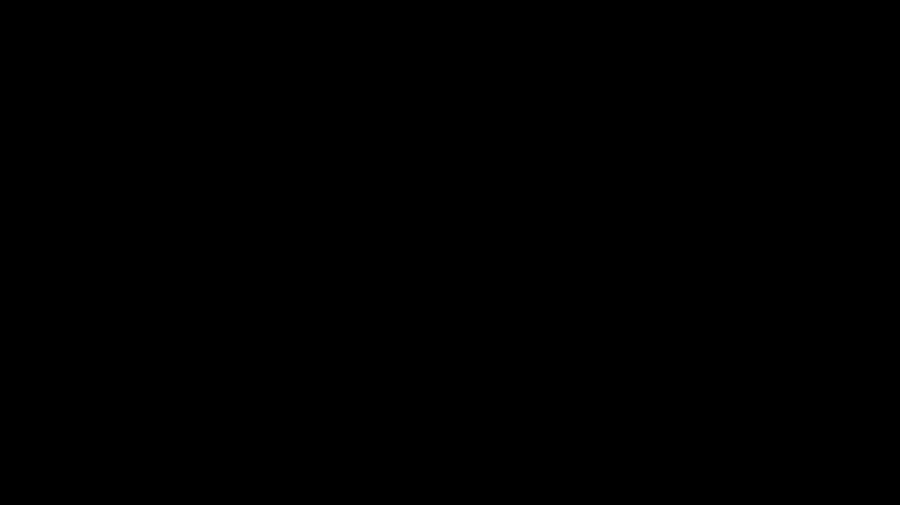
Votantes indecisos

Slide 28
Conclusión
Industria en problemas, pero también tiene fortalezas.
Voto obligatorio versus voto voluntario sí hace diferencia
Primera y segunda vuelta son muy distintas, presentan distintos problemas de coordinación.
Importa el aprendizaje, la tradición, la transparencia.
Información disponible para investigadores.
Retroalimentación entre investigadores, encuestadores y estrategas de campaña.
(Rol de los medios de comunicación)

